Slide 1


GUIDA AL VOTO
Come si vota con Eligo
Assemblea

Slide 2

Eligo è la piattaforma di voto elettronico sicura e intuitiva.
La soluzione flessibile e affidabile che semplifica le operazioni di voto, favorendo la partecipazione democratica.

Slide 3
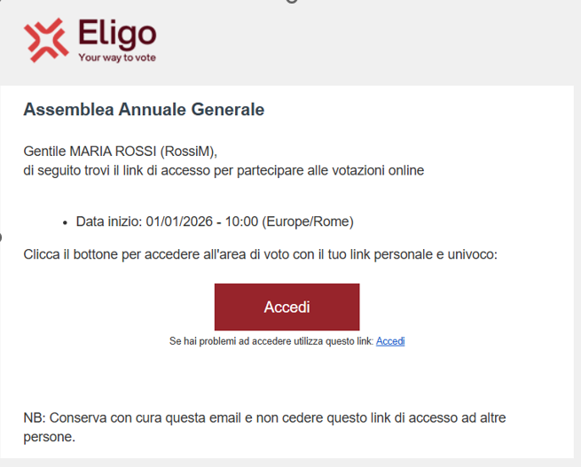
Per partecipare alla videoconferenza e per votare, riceverai via e-mail il link per accedere alla piattaforma.
Clicca su “Accedi”.

Slide 4
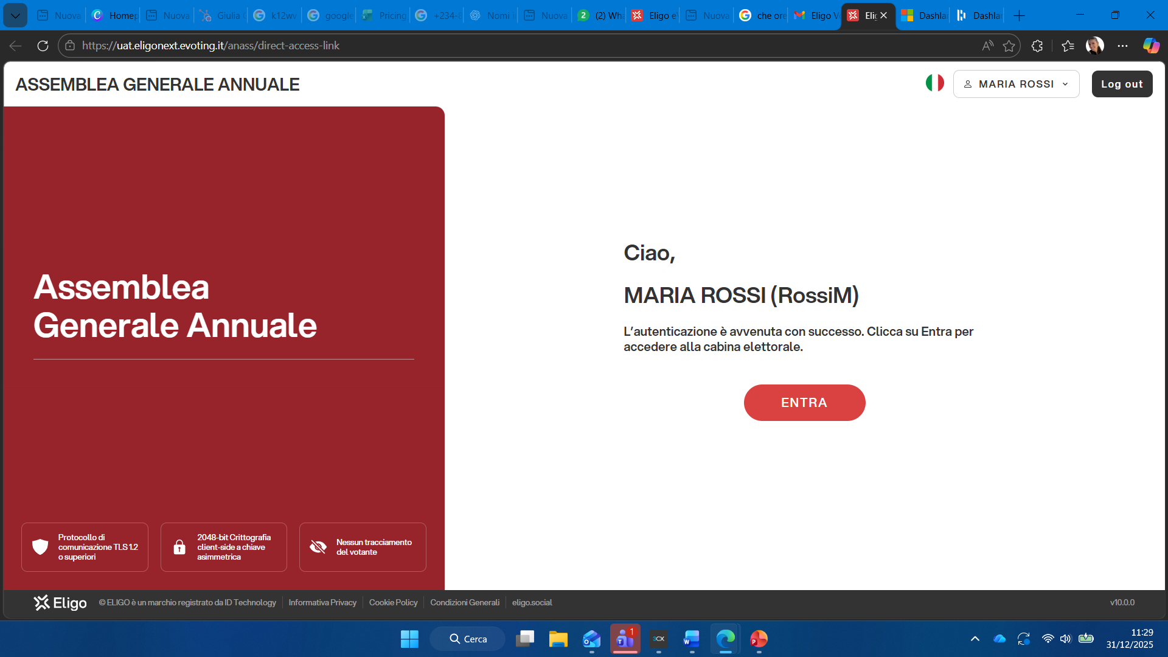
Ti troverai sulla pagina di accesso al sistema di voto
Clicca su “ENTRA”

Slide 5
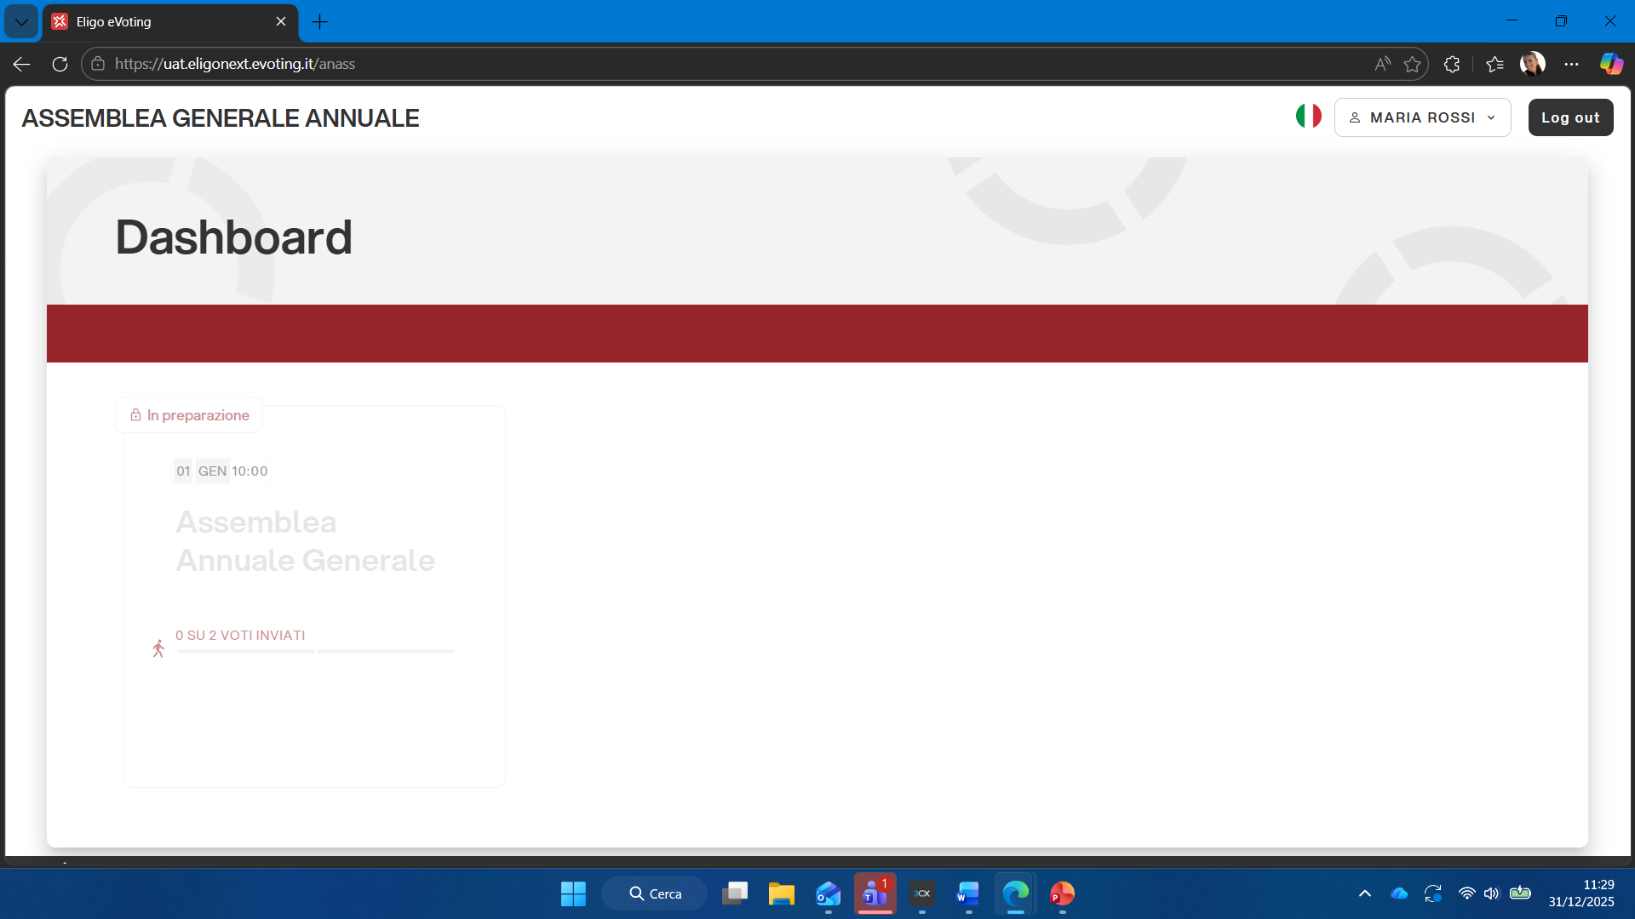
Ora sei nella tua area di voto

Slide 6
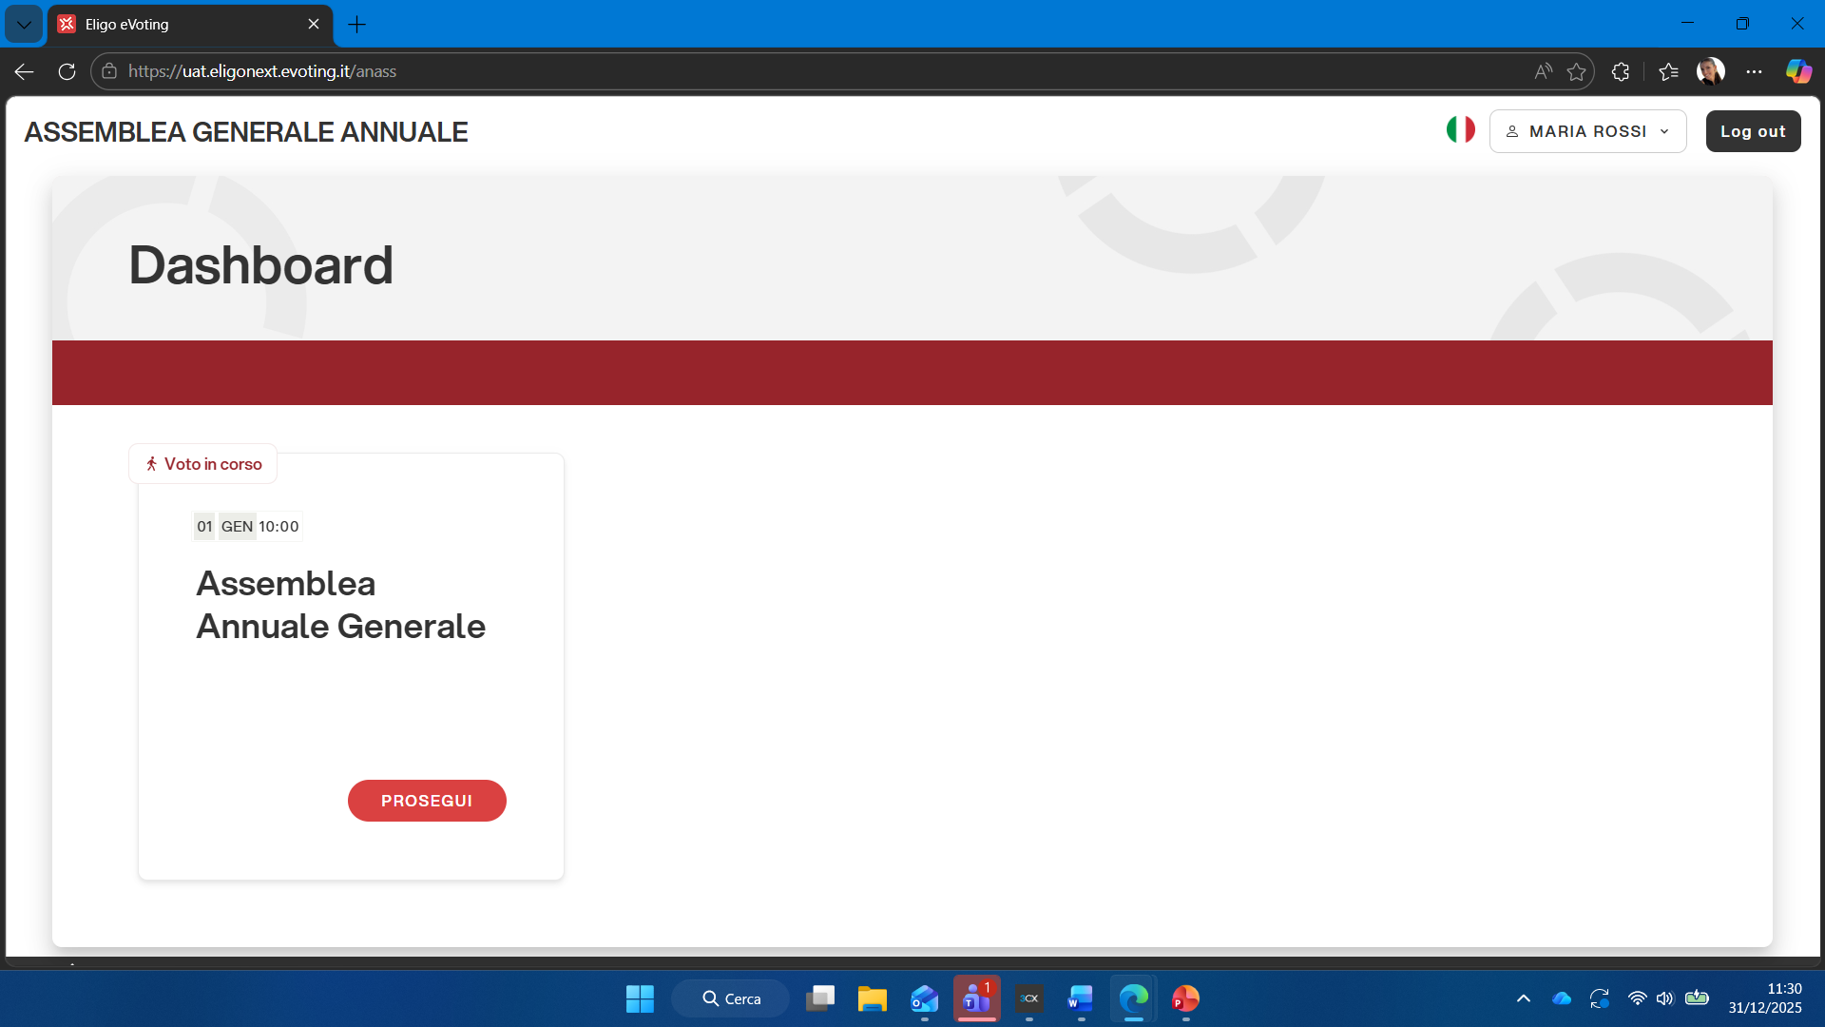
Quando l’assemblea è aperta, clicca su “PROSEGUI” per entrare

Slide 7
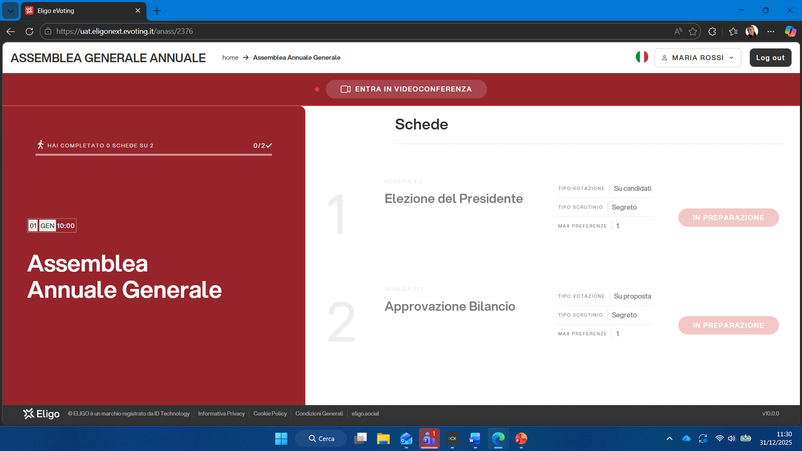
Dalla tua area puoi accedere facilmente alla videoconferenza

Slide 8
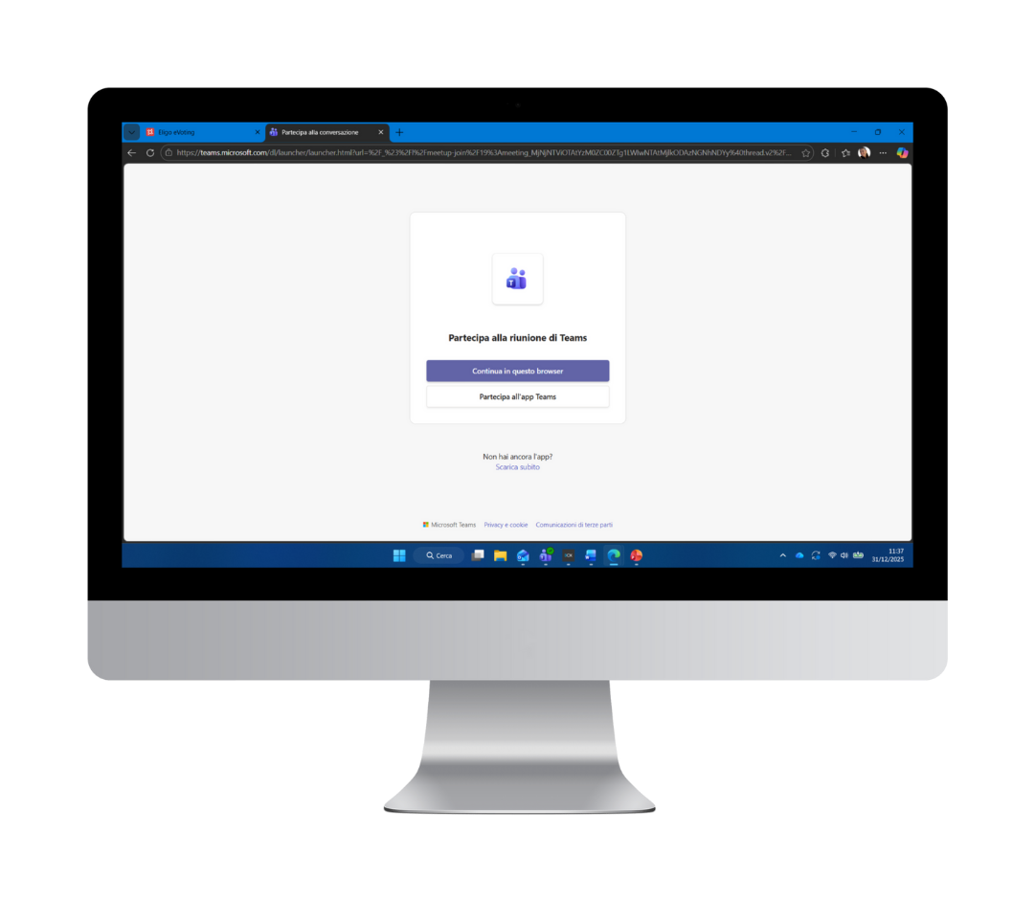
Si aprirà una nuova pagina dedicata alla videoconferenza

Slide 9
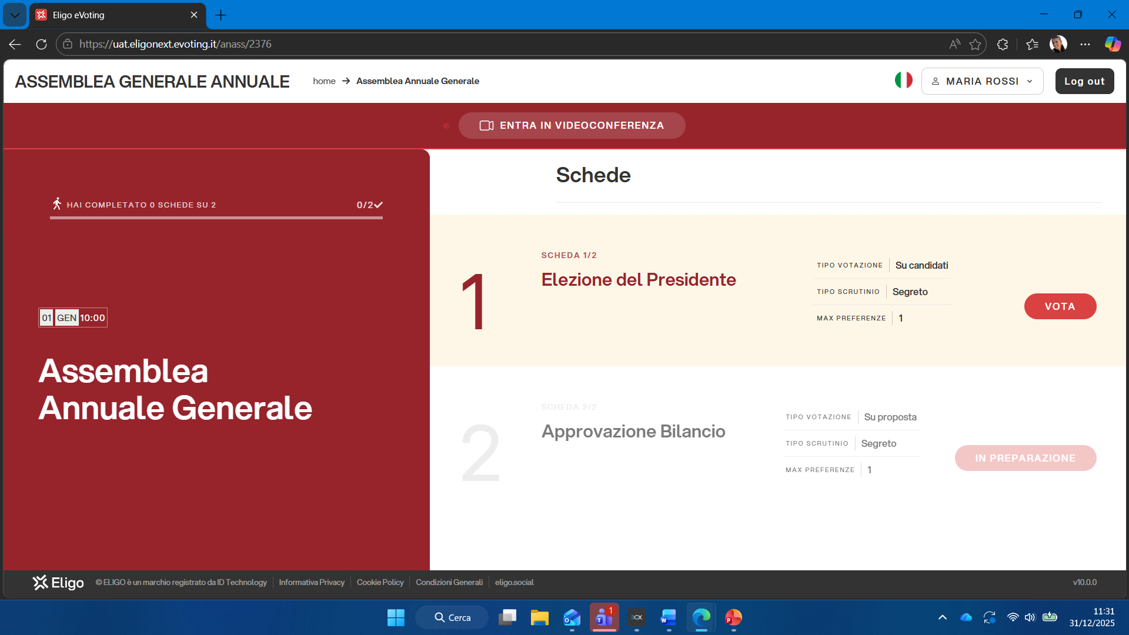
Quando un punto all’ordine del giorno è aperto alla votazione, clicca su “VOTA”

Slide 10
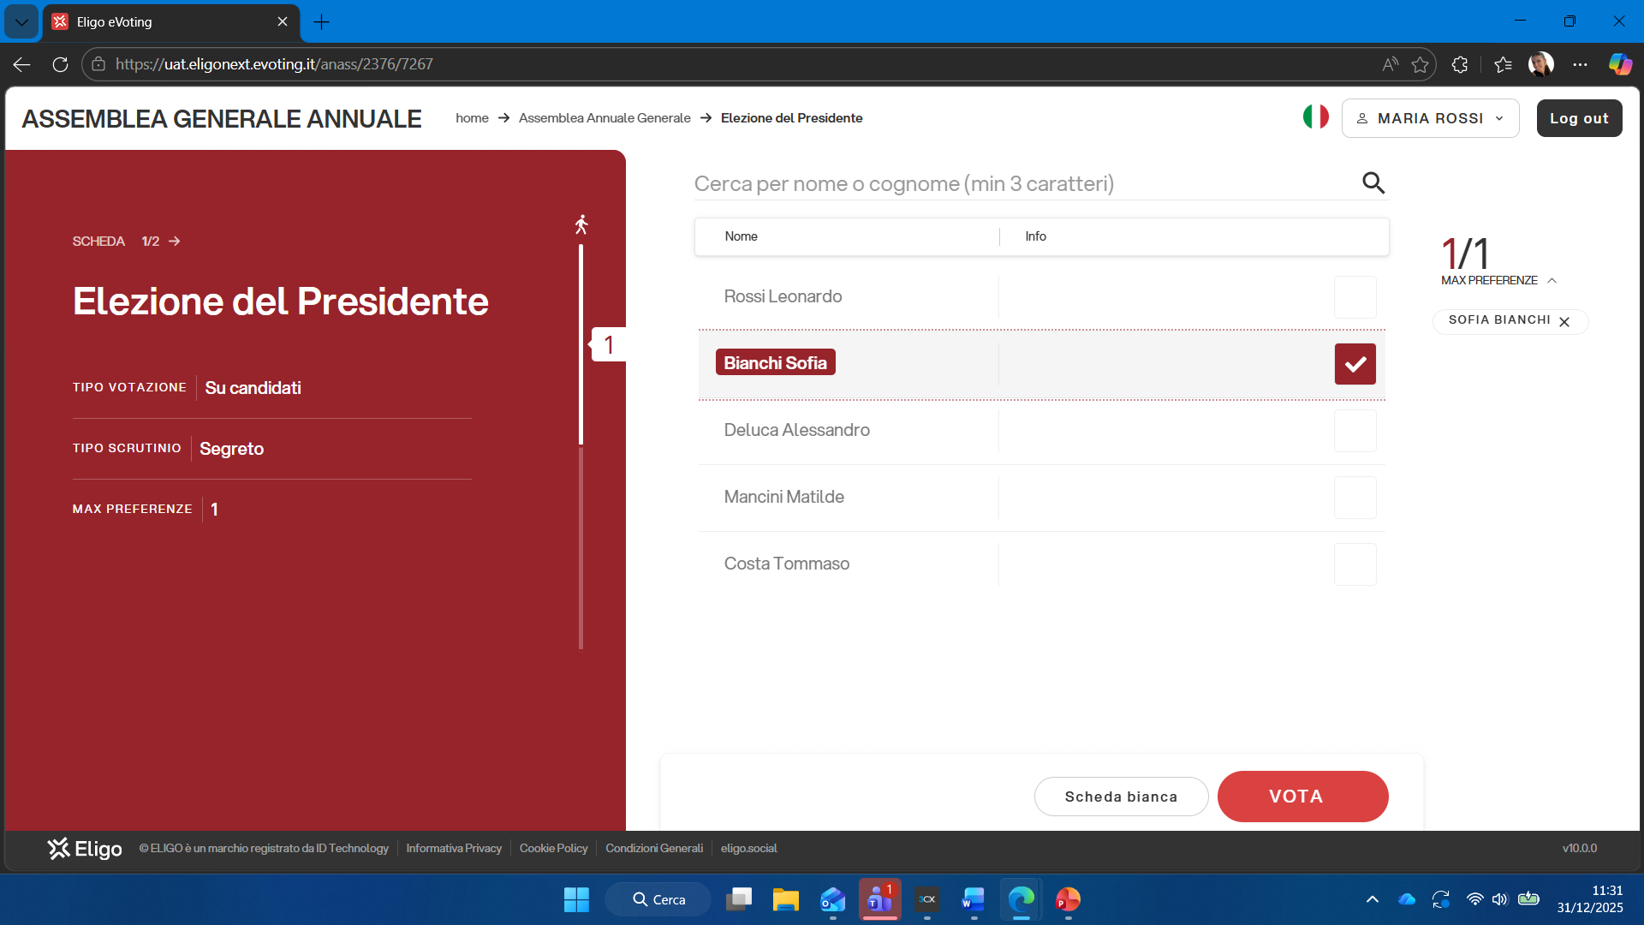
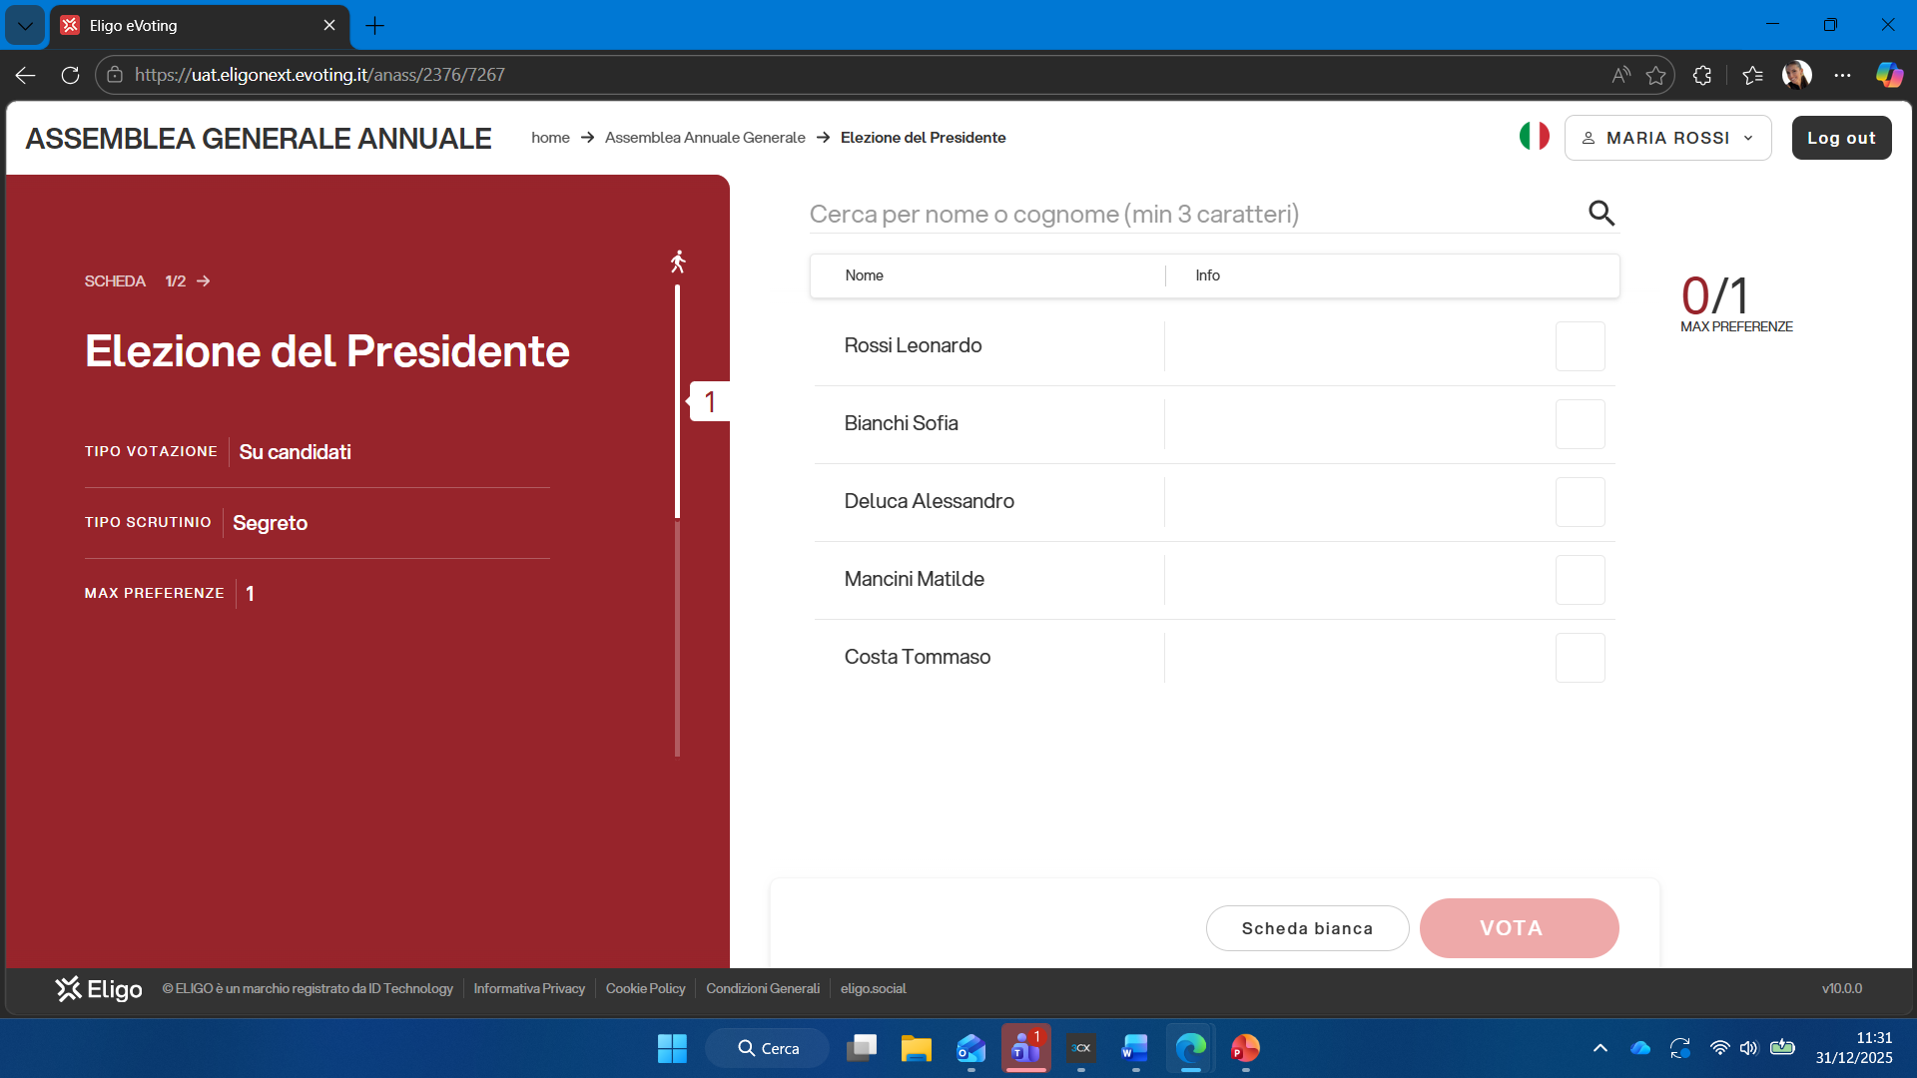
Per votare, seleziona il candidato cliccando sul quadratino corrispondente
Dopo aver scelto, clicca su “VOTA” per proseguire

Slide 11
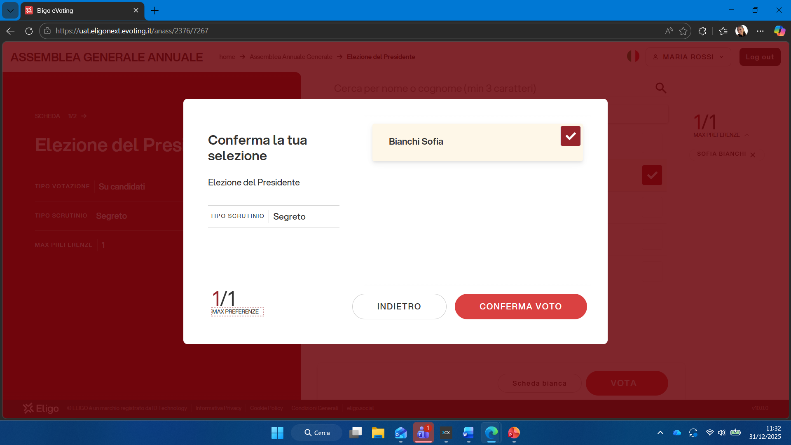
Controlla il riepilogo della tua scelta
Se è corretto, clicca su “CONFERMA VOTO”

Slide 12
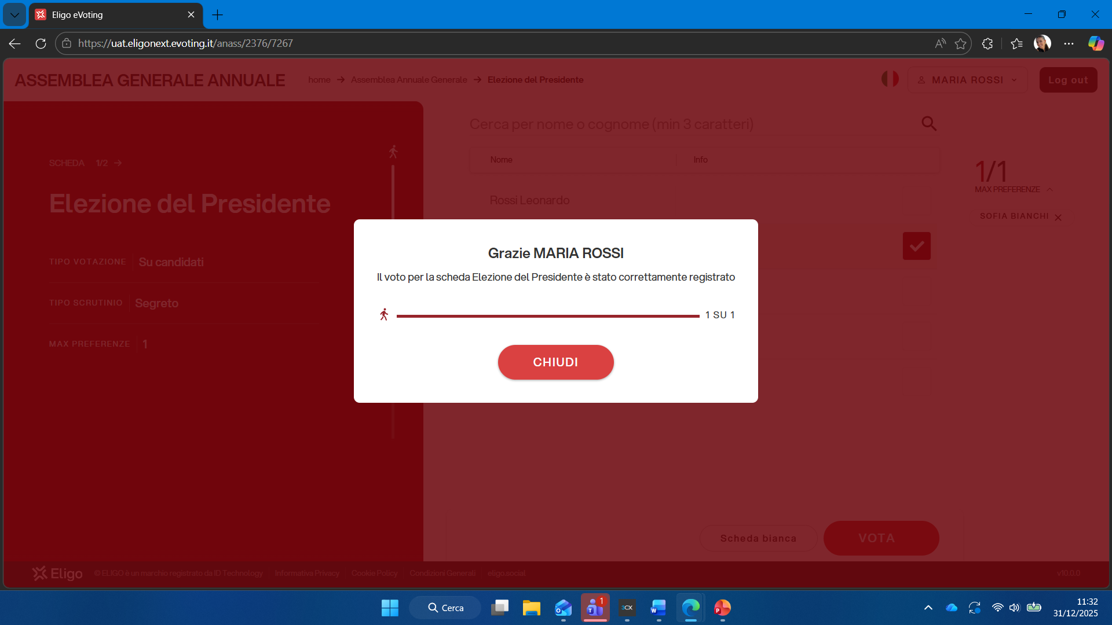
Il voto viene inserito nell’urna digitale in modo sicuro e definitivo
​
Clicca su “CHIUDI” per continuare

Slide 13
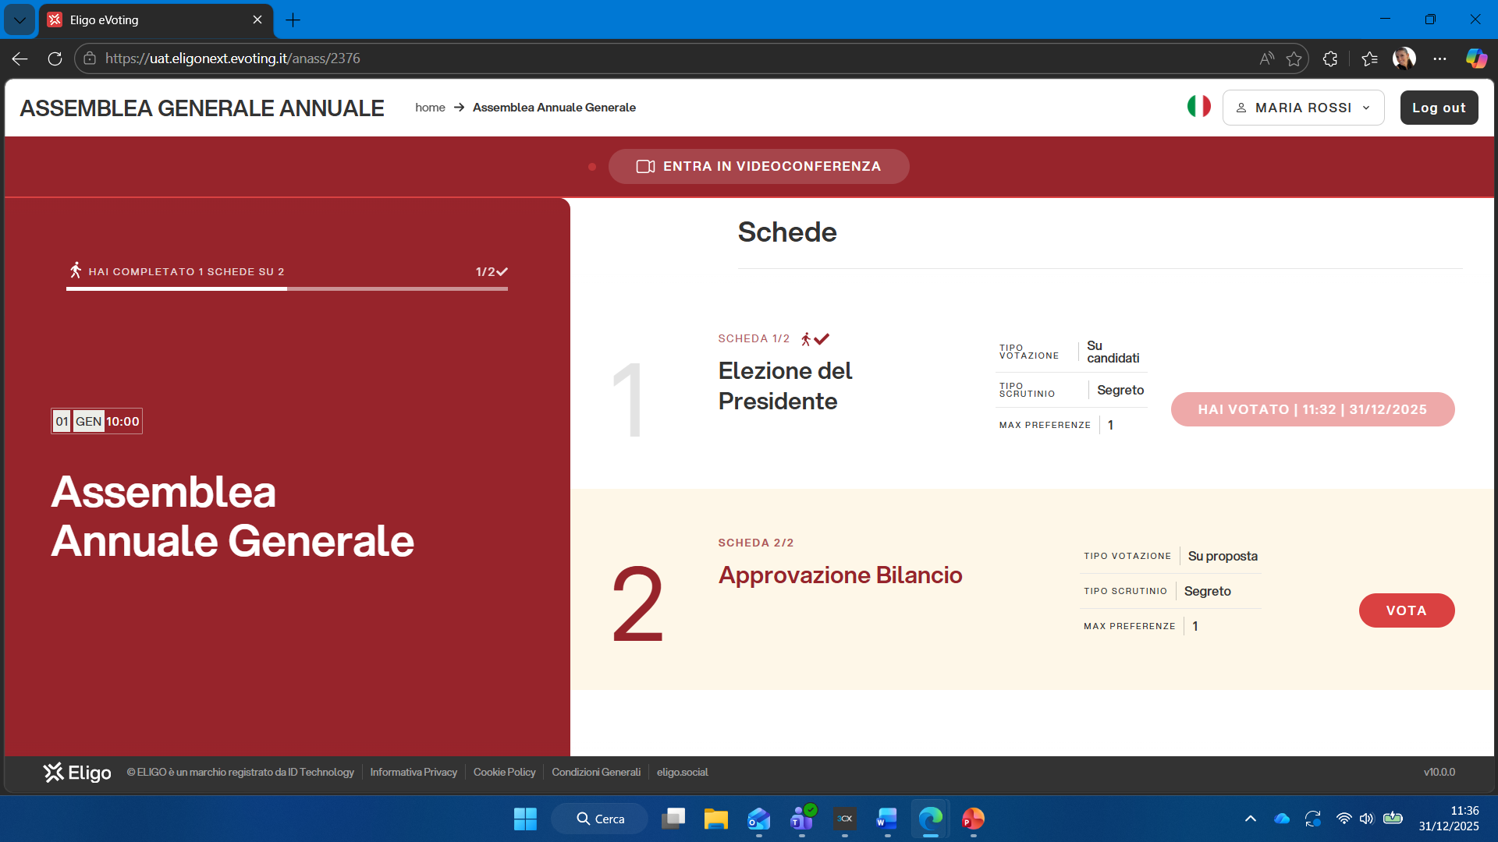
Nella tua area di voto puoi vedere le schede già votate e quelle ancora aperte
​
Dovrai cliccare su “VOTA” per continuare

Slide 14

La piattaforma di votazione online è fornita da Eligo.
Migliaia di organizzazioni utilizzano Eligo per gestire votazioni e assemblee , in presenza, online o ibride.

